Slide 1
Class Presence
Hệ thống điểm danh tự động sử dụng IoT
Môn: Vạn Vật Kế Nối (INOT231780)
GVHD: ThS. Đinh Công Đoan
Nhóm 10
22810009 Nguyễn Kim Hưng — Giao diện web, Cloud, Thiết kế hệ thống
22810010 Đào Đức Khải — Thiết bị, Firmware, Phần cứng
24810113 Phan Trương Đình Khánh — Kết nối serial, Kiểm thử, Tài liệu

Slide 2
02
Vấn đề thực tế
!
VẤN ĐỀ
⚠
HỆ QUẢ
Điểm danh bằng gọi tên: mất ~5 phút mỗi lớp 40 người
Sinh viên điểm danh hộ bạn vắng
Giảng viên không biết ai đến trễ cho đến khi kiểm tra lại
Dữ liệu ghi giấy, khó thống kê cuối kỳ
Lãng phí thời gian giảng dạy
Tỷ lệ gian lận cao
Không có cảnh báo sớm cho sinh viên sắp thiếu điều kiện dự thi

Slide 3
03
Giải pháp & So sánh
Sinh viên quẹt thẻ RFID → thiết bị tự ghi nhận → gửi lên cloud → giảng viên xem trên web ngay lập tức.
Phương pháp | Chi phí | Tốc độ | Chống gian lận | Xem tức thì
Gọi tên | Thấp | Chậm (~5 phút) | Kém | Không
QR Code | Thấp | Nhanh | Kém (dễ chia sẻ) | Có
Nhận diện khuôn mặt | Cao | Nhanh | Tốt | Có
RFID (đề xuất) | ~20k/thẻ | <2 giây | Tốt (thẻ vật lý) | Có

Slide 4
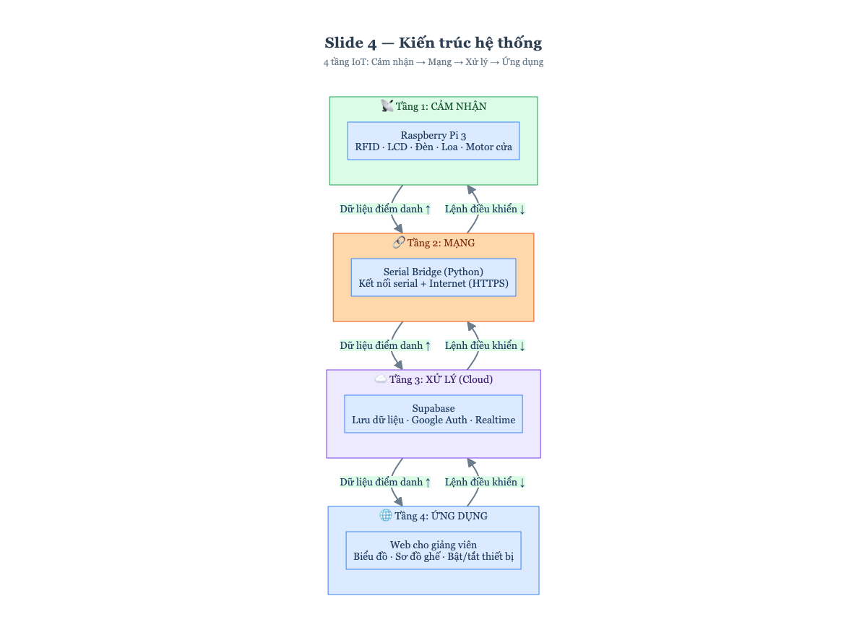
04
Kiến trúc tổng thể
Tầng 4: ỨNG DỤNG
Web cho giảng viên: biểu đồ, sơ đồ ghế, bật/tắt thiết bị
Tầng 3: XỬ LÝ
Cloud: lưu dữ liệu, đăng nhập Google, thông báo tức thì
Tầng 2: MẠNG
Kết nối: dây serial + chương trình trung gian + internet
Tầng 1: CẢM NHẬN
Thiết bị: Raspberry Pi + đầu đọc + màn hình + đèn + loa

Slide 5
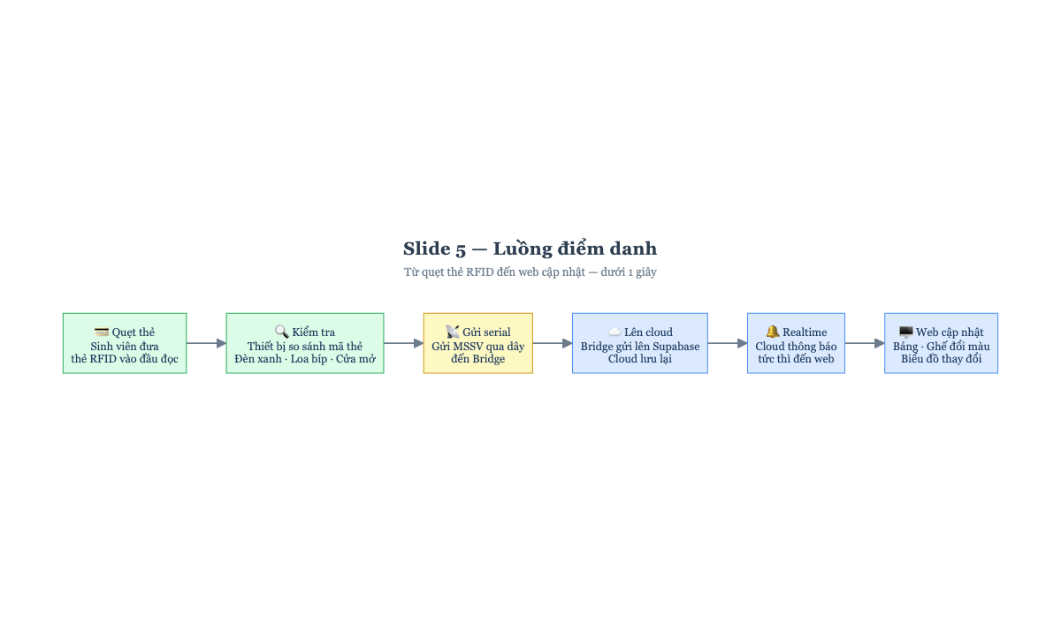
05
Luồng điểm danh
Dưới 1 giây từ quẹt thẻ → web cập nhật

Slide 6
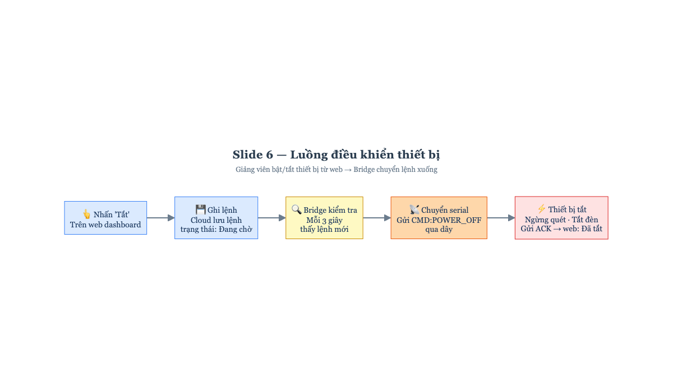
06
Luồng điều khiển thiết bị
Trạng thái lệnh: Đang chờ → Đã gửi → Đã thực thi

Slide 7
07
Sơ đồ mạch Proteus
Ký hiệu | Linh kiện | Chức năng
U1 | Raspberry Pi 3 | Bộ xử lý chính
LCD1 | Màn hình LCD | Hiển thị trạng thái
VT1 | Đầu đọc RFID | Đọc thẻ sinh viên
BUZ1 | Loa báo | Âm thanh phản hồi
LED1 | Đèn xanh | Thẻ hợp lệ
LED2 | Đèn đỏ | Thẻ không hợp lệ
SCAN | Nút bắt đầu quét | Kích hoạt chế độ quét
COUNT | Nút xem số lượng | Hiển thị số check-in
U2 | Bộ điều khiển motor | Điều khiển cửa tự động

Slide 8
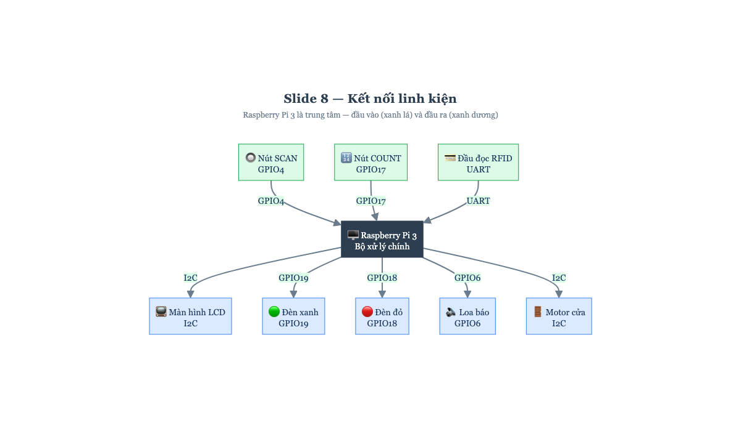
08
Sơ đồ kết nối linh kiện
Hub-spoke: Raspberry Pi ở trung tâm, linh kiện xếp xung quanh

Slide 9
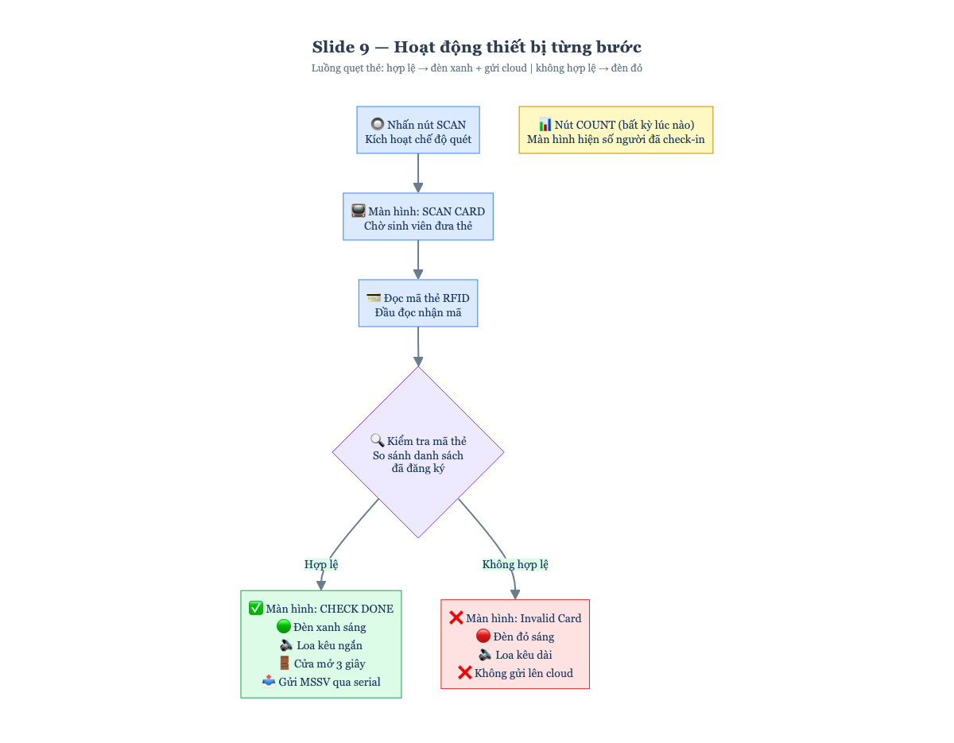
09
Hoạt động thiết bị từng bước

Slide 10
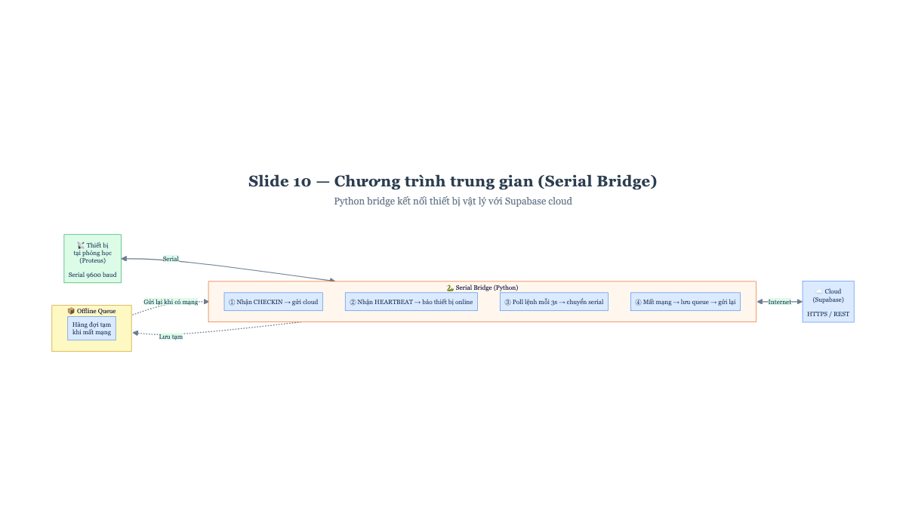
10
Chương trình trung gian (Serial Bridge)
Chức năng chính
1. Nhận check-in → gửi lên cloud
2. Nhận tín hiệu "còn sống" → báo cloud thiết bị đang hoạt động
3. Kiểm tra cloud mỗi 3s → nếu có lệnh mới → chuyển cho thiết bị
4. Mất mạng → lưu tạm → có mạng lại thì gửi hết

Slide 11
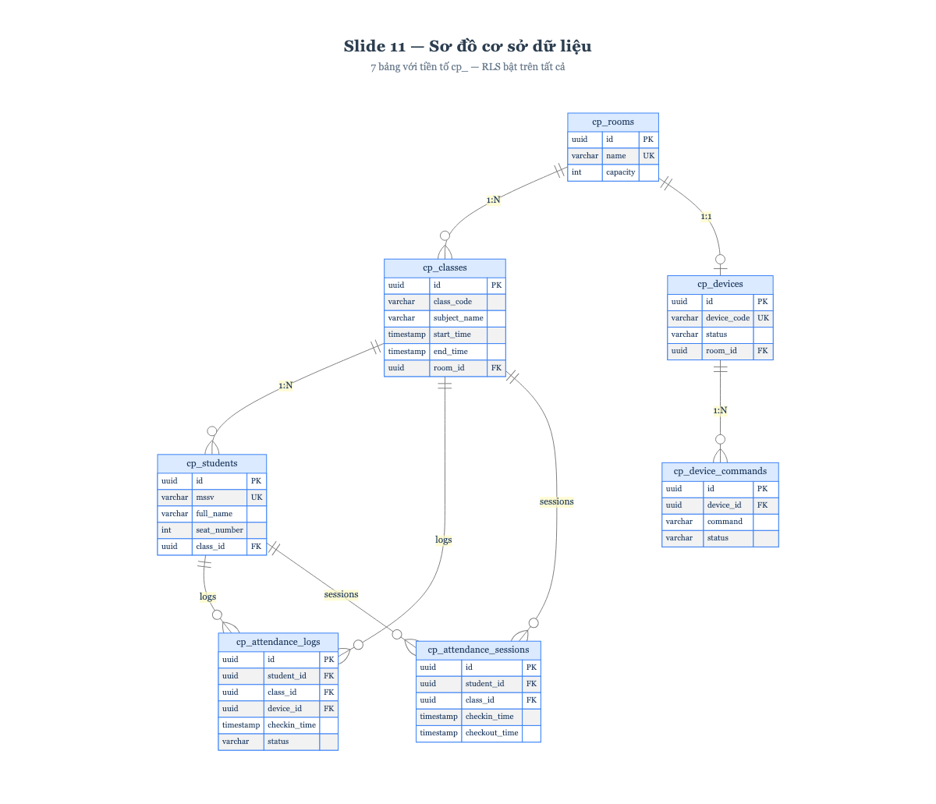
11
Sơ đồ cơ sở dữ liệu
Tổng 7 bảng — tất cả dùng tiền tố cp_, UUID làm khóa chính

Slide 12
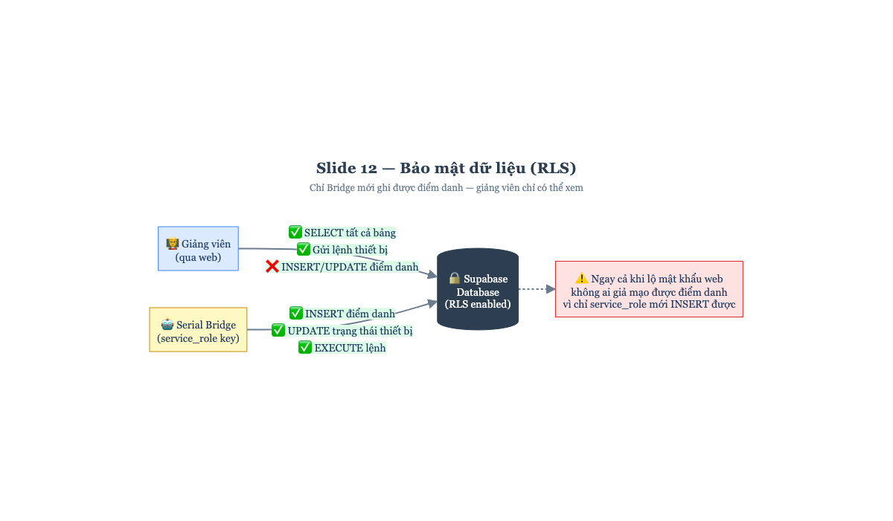
12
Bảo mật dữ liệu
Giảng viên (qua web)
✓ Xem tất cả dữ liệu
✓ Gửi lệnh cho thiết bị
✗ Không thể sửa điểm danh
Bridge (có khóa bí mật)
✓ Ghi điểm danh
✓ Cập nhật trạng thái thiết bị
Chỉ bridge mới ghi được điểm danh → ngay cả khi lộ mật khẩu web, không ai giả mạo được điểm danh.

Slide 13
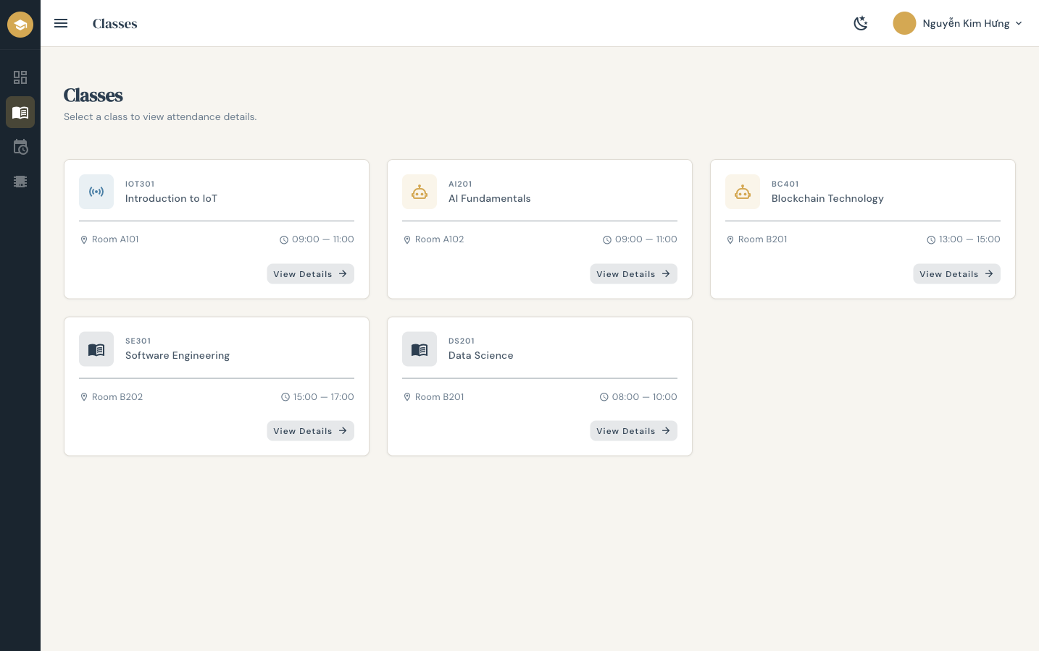
13
Trang đăng nhập & Danh sách lớp
Đăng nhập bằng tài khoản Google (1 click)
Tất cả trang khác đều yêu cầu đăng nhập
Giao diện danh sách lớp học
Hiển thị mã lớp, môn, phòng, số sinh viên

Slide 14
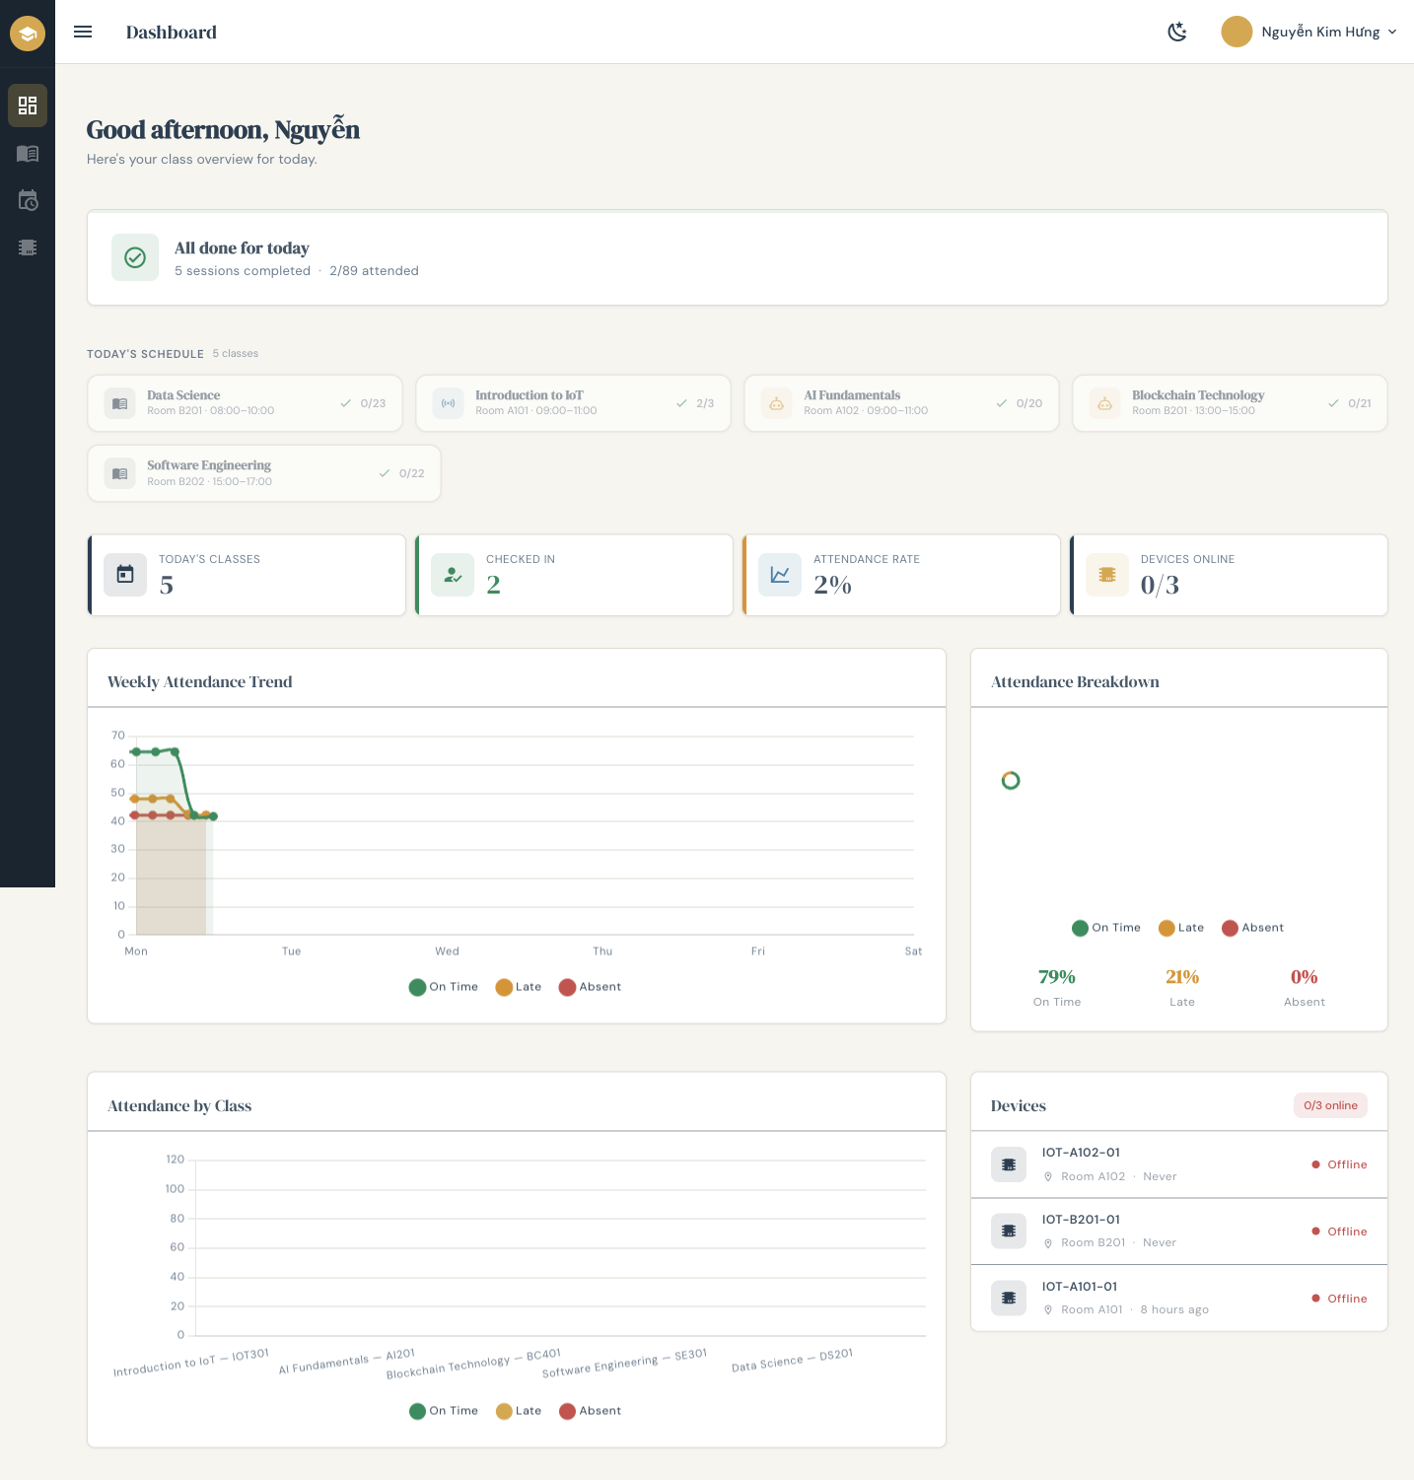
14
Dashboard chính
Thẻ lớp hiện tại — lớp đang diễn ra hoặc tiếp theo
Thanh lịch học hôm nay — timeline các buổi học
4 thẻ thống kê — buổi học, điểm danh, chuyên cần, thiết bị
Biểu đồ đường — xu hướng chuyên cần theo tuần
Biểu đồ tròn — tỷ lệ đúng giờ / trễ / vắng
Biểu đồ cột — so sánh chuyên cần giữa các lớp
Danh sách thiết bị — trạng thái online/offline

Slide 15
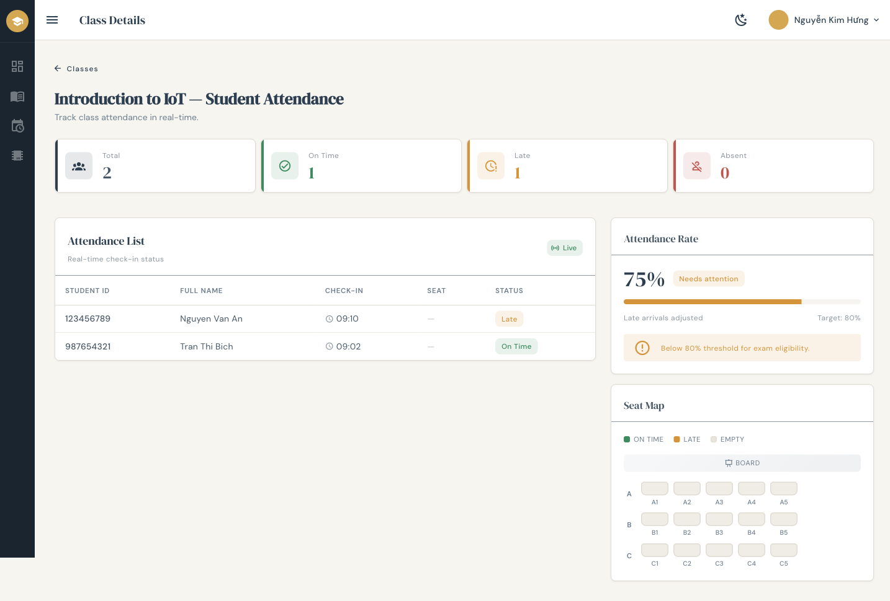
15
Chi tiết điểm danh lớp
4 thẻ thống kê — tổng SV, đúng giờ, trễ, vắng
Bảng điểm danh — MSSV, họ tên, giờ đến, ghế, nhãn màu (realtime)
Tỷ lệ chuyên cần — cảnh báo nếu dưới 80%
Sơ đồ ghế ngồi — lưới 3×5, tô màu theo trạng thái

Slide 16
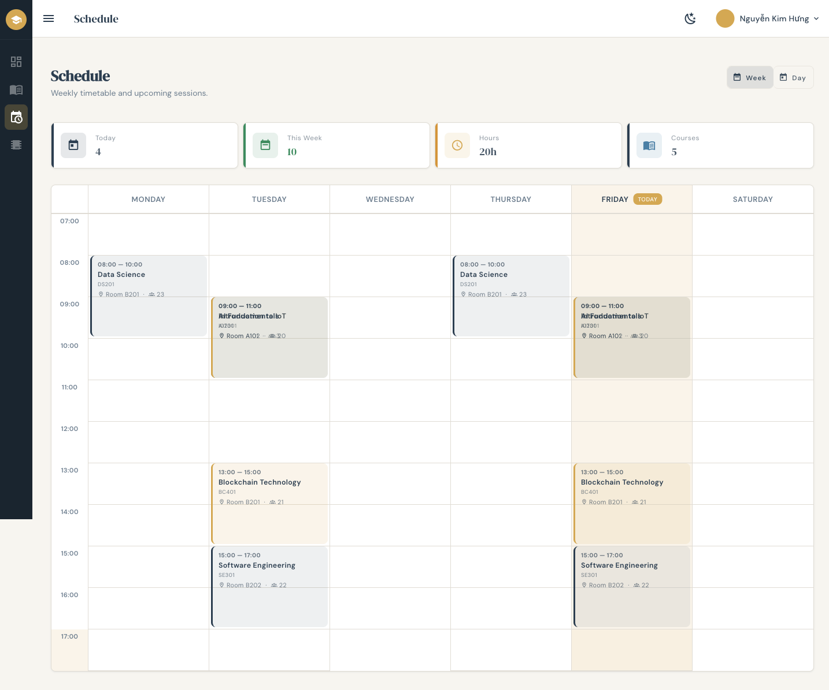
16
Thời khóa biểu
4 thẻ thống kê: hôm nay, tuần này, tổng giờ, số môn
Lưới thời gian 07:00–17:00, Thứ 2–Thứ 7
Chuyển xem Tuần / Ngày
Nền vàng đánh dấu ngày và giờ hiện tại
Mỗi ô: giờ, tên môn, mã lớp, phòng, sĩ số — tô màu theo môn

Slide 17
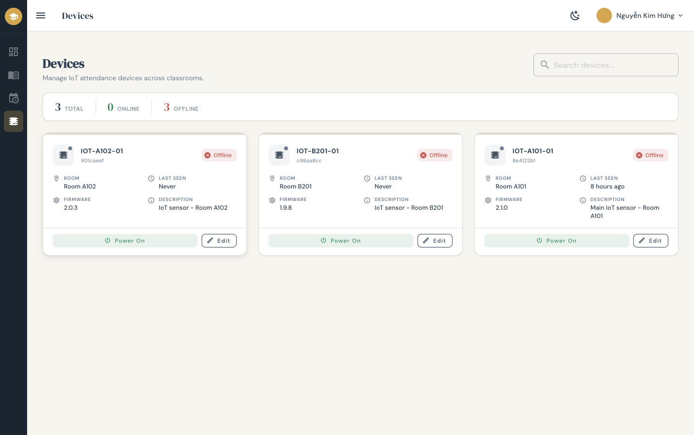
17
Quản lý thiết bị
Thanh tổng hợp: tổng / online / offline
Lưới thẻ thiết bị: mã, ID, phòng, firmware
Tìm kiếm / lọc theo mã, phòng, mô tả
Nút bật / tắt → gửi lệnh cho thiết bị
Sửa mô tả thiết bị
Trạng thái tự cập nhật realtime — thẻ nhấp nháy vàng 2s

Slide 18
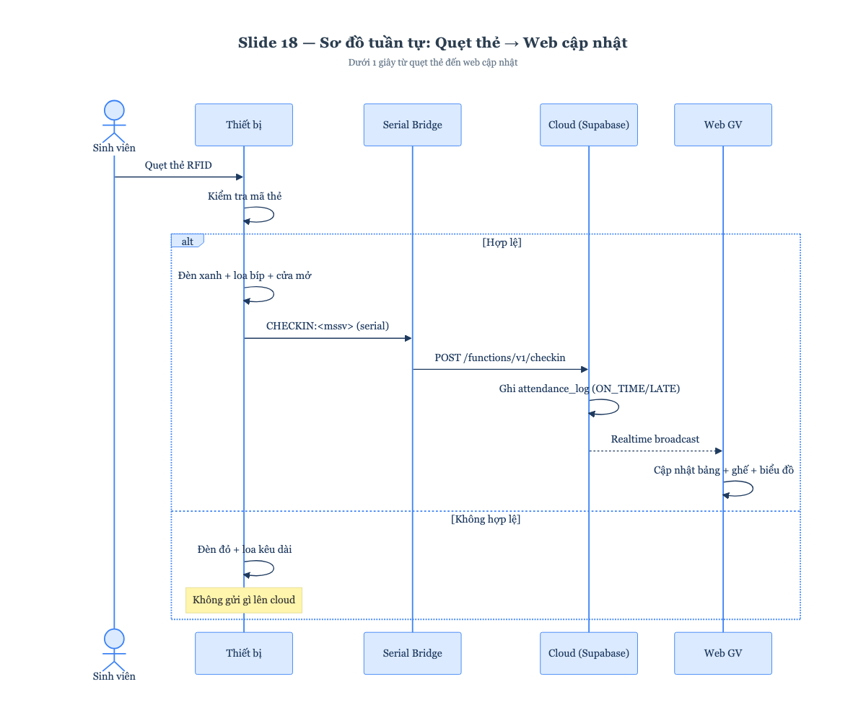
18
Sơ đồ tuần tự: Quẹt thẻ đến Web cập nhật
Dưới 1 giây từ quẹt thẻ → web cập nhật

Slide 19
19
Tổng hợp tính năng & CLO
WEB (6 tính năng)
THIẾT BỊ (7 tính năng)
1. Đăng nhập Google
2. Dashboard: lớp hiện tại, lịch hôm nay, 4 thẻ thống kê, 3 biểu đồ
3. Danh sách lớp + chi tiết điểm danh + sơ đồ ghế ngồi
4. Thời khóa biểu tuần/ngày
5. Bật/tắt thiết bị từ xa
6. Cập nhật dữ liệu thời gian thực (Realtime)
1. Check-in bằng thẻ RFID
2. Đèn xanh/đỏ + loa báo
3. Check-in và check-out (tính giờ tham gia)
4. Đếm số lượng trên màn hình
5. Mở cửa tự động
6. Gửi tín hiệu "còn sống" mỗi 30 giây
7. Lưu tạm khi mất mạng, tự gửi lại
CLO | Yêu cầu | Đồ án đáp ứng
CLO1 | Kiến trúc, giao thức IoT | 4 tầng IoT, serial + internet
CLO3 | Thiết kế sơ đồ khối | Kiến trúc, mạch, kết nối, CSDL, tuần tự
CLO5 | Làm việc nhóm, thuyết trình | 3 thành viên, demo trực tiếp
CLO6 | Phần cứng + phần mềm IoT | Mạch Proteus + web + bridge + cloud

Slide 20
Demo trực tiếp & Hỏi đáp
DEMO (~3 PHÚT)
1
2
3
4
5
6
Mở web →
thiết bị "Đã tắt"
Bật Proteus +
bridge → "Online"
Quẹt 2 thẻ →
web cập nhật
Quẹt thẻ sai →
đèn đỏ
Nhấn "Tắt" →
thiết bị ngừng
Web hiện
"Đã tắt"
Phương án dự phòng: video đã quay sẵn
HỎI ĐÁP
"Sao không dùng MQTT?" → HTTPS đơn giản hơn cho 1 thiết bị. MQTT phù hợp khi có hàng trăm thiết bị.
"Bảo mật thẻ?" → Demo dùng mã đơn giản. Thực tế dùng thẻ MIFARE có mã hóa.
"Mất mạng?" → Thiết bị lưu tạm, tự gửi lại khi có mạng.
"Nhiều thiết bị?" → Được, mỗi thiết bị có mã riêng.

